Slide 1
Wakayama Pref. Toin H.S. Science Club
缶サット甲子園 和歌山大会
CANSAT-WAKAYAMA COMP.
和歌山県立桐蔭高校
WAKAYAMA-PREF. TOIN-H.S.
事後プレゼンテーション
JIGO-PRESENTATION
1 / 13

Slide 2
缶サット甲子園 和歌山大会
CANSAT-WAKAYAMA COMP.
和歌山県立桐蔭高校
WAKAYAMA-PREF. TOIN-H.S.
事後プレゼンテーション
JIGO-PRESENTATION

Slide 3
CONTENTS
1
設定したミッション
2
ミッション概要
3
サクセスクライテリア
4
打上で取得したデータ・考察
5
評価・今後の課題

Slide 4
設定したミッション
Our Mission

Slide 5
設定したミッション
Our Mission
散布
活用
災害救助用の
通信キットを
空中から散布
通信キットで
得たデータを
集約・利活用

Slide 6
ミッション概要
Outline | Distribution

Slide 7


概要 「散布」について
Outline | Distribution
Rocket
Victim
Victim
Victim

Slide 8
概要 「活用」について
Outline | Utilization

Slide 9
概要 「活用」について
Outline | Utilization
Cloud
Wireless-Communication
Victim
Victim
Victim

Slide 10
使用したセンサ・モジュール
Modules

Slide 11
使用したモジュール
Modules
TWE-Lite RED SMD
I2C Display | SSD1306
マイコンモジュール
ディスプレイモジュール
GPS-54D-014
TVBP06-B043C
GPS受信モジュール
押しボタンモジュール

Slide 12
サクセスクライテリア
Success Criteria

Slide 13
サクセスクライテリア
Success Criteria
あ
子機の放出
GPS
ディスプレイ/ボタン
Minimum
3基すべて放出完了
GPS情報の取得
ボタンの押下と
ディスプレイのリンク
Full
欠損や故障なし
＝再利用可能な状態
TWE-LITE使用の無線通信で
遠隔での情報取得
Extra
落下位置がバラバラ
＝広範囲をカバー
アプリやサイトへの情報の表示/視覚化

Slide 14
打ち上げで取得したデータ・考察
Data / Consideration

Slide 15
打ち上げで取得したデータ・考察
Data / Consideration
位置情報
/ from GPS
$GPGGA,052400.00,3539.3146239,N,13945.6411751,E,4,07,0.59,4.987,M,34.035,M,1.0,3403*76
緯度
N:北緯 / S:南緯
経度
E:東経 / W:西経
被災者のメッセージ
/ by Buttons
HELPME

Slide 16
打ち上げで取得したデータ・考察
Data / Consideration
位置情報
/ from GPS
$GPGGA,052400.00,3539.3146239,N,13945.6411751,E,4,07,0.59,4.987,M,34.035,M,1.0,3403*76
緯度
N:北緯 / S:南緯
経度
E:東経 / W:西経
GPSで取得した NMEA形式 のデータ
子機の緯度経度の情報を抽出
被災者のメッセージ
/ by Buttons
“ HELPME “

Slide 17
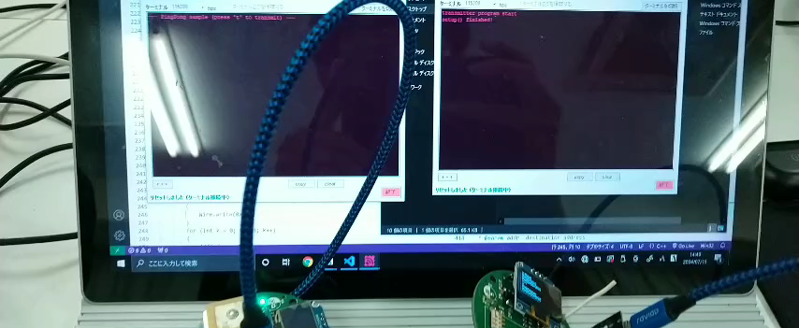
打ち上げで取得したデータ・考察
Data / Consideration

Slide 18
評価・今後の課題
Evaluation / Tasks For Future

Slide 19
評価・今後の課題
Evaluation / Tasks For Future

